Slide 1
Cấu trúc điều kiện, vòng lặp trong Java

Slide 2
Nội dung chính (Outline)
if...else
switch...case
for - while
do...while
break - continue

Slide 3
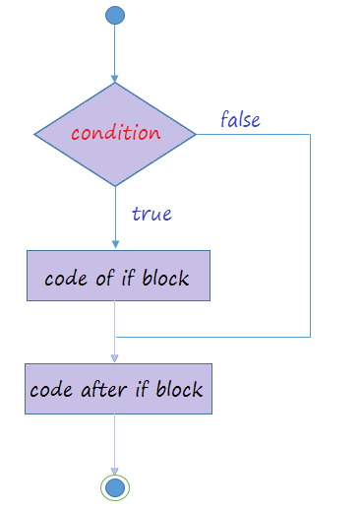

Câu lệnh điều kiện
1. if

Slide 4
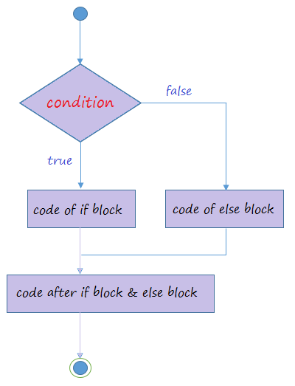
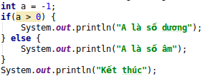
Câu lệnh điều kiện
2. if - else

Slide 5
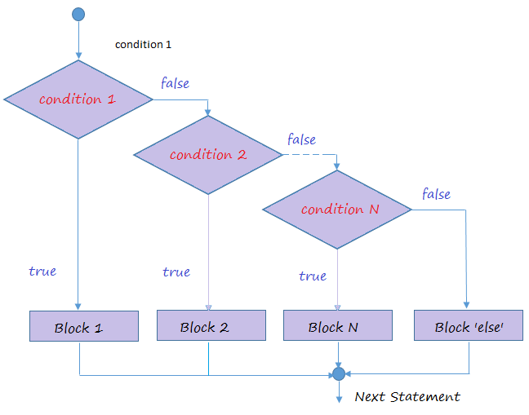
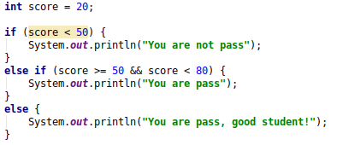
Câu lệnh điều kiện
3. if - else if - else

Slide 6
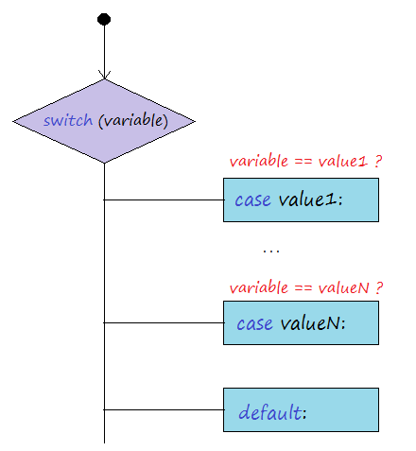
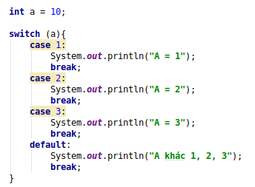
Câu lệnh điều kiện
4. switch - case - default

Slide 7
Tóm tắt 1
Cách sử dụng lệnh điều kiện: if-else, switch-case
Kiểm tra điều kiện từ trên xuống, và trái sang phải.

Slide 8
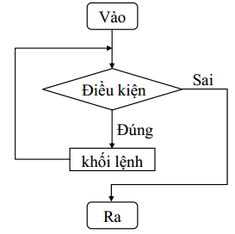
Câu lệnh vòng lặp

Slide 9

Câu lệnh vòng lặp
for
Có thể nhiều lần thực thi.
Số vòng lặp giới hạn.
Khởi tạo
false
Kiểm tra
true
Cập nhật
Thực thi

Slide 10

Câu lệnh vòng lặp
while
0 hoặc n lần thực thi.
Số vòng lặp có thể vô hạn.
false
Kiểm tra
true
Thực thi

Slide 11

Câu lệnh vòng lặp
do while
Ít nhất 1 lần thực thi.
Số vòng lặp có thể vô hạn.
Thực thi
false
true
Kiểm tra

Slide 12

Câu lệnh vòng lặp
1. for
2. for each
3. while
4. do while

Slide 13
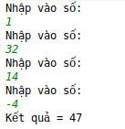
Từ khóa break
break: được dùng để thoát ra khỏi vòng lặp chứa nó ngay lập tức và chuyển sang câu lệnh tiếp theo bên ngoài vòng lặp vừa kết thúc.
=> chương trình sẽ dừng ngay mọi vòng lặp nếu bên trong vòng lặp đó có chứa từ khóa break.
public static void main(String[] args) {
int i, sum = 0;
Scanner scanner = new Scanner(System.in);
do {
System.out.println("Nhập vào số:");
i = scanner.nextInt();
/*
* Nếu số nhập < 0 thì sẽ kết thúc vòng lặp
* và thực hiện câu lệnh bên ngoài vòng lặp.
*/
if (i < 0) {
break;
}
sum += i;
} while (i >= 0); // i còn lớn hơn hoặc bằng 0 thì còn tiếp tục
System.out.println("Kết quả = " + sum);
}
Notes:
Thông thường, từ khóa break thường được dùng với một lệnh if bên trong vòng lặp để kiểm tra điều kiện dừng của vòng lặp.

Slide 14

Từ khóa continue
continue: thì lần lặp kế tiếp sẽ được thực hiện
=> bỏ qua không thực hiện các lệnh phía bên dưới từ khóa continue của vòng lặp và quay lên kiểm tra trở lại biểu thức điều kiện lặp.
public static void main(String[] args) {
int count;
for (count = 1; count <= 5; count++) {
System.out.println("Lần lặp " + count);
/*
* kiểm tra nếu count còn nhỏ hơn 4
* thì còn quay lại vòng for kiểm tra điều kiện lặp
*/
if (count < 4) {
continue;
}
// Nếu count không nhỏ hơn 4 thì hiển thị "Chào bạn!"
System.out.println("Chào bạn!");
}
}
Notes:
Tương tự như break, từ khóa continue cũng thường được dùng với một lệnh if bên trong vòng lặp để kiểm tra khi nào thì cần bỏ qua những lệnh sau nó để tiếp tục thực hiện vòng lặp mới.

Slide 15
Tóm tắt 2
Cách sử dụng lệnh vòng lặp: for, for each, while, do while
Chú ý ước lượng và tránh lặp vô hạn.
Từ khóa break, continue

Slide 16
Các hàm toán học – Math trong Java
Java có một lớp gọi là lớp Math cung cấp các hàm về toán học như abs , ceil , floor ,… Lớp này nằm trong gói java.lang (gói mặc định) do vậy ta không cần phải thêm câu lệnh import ở đầu chương trình để có thể sử dụng lớp này. Các hàm này được viết là các phương thức tĩnh do vậy ta không cần phải tạo ra thể hiện của lớp Math. Để gọi hàm chỉ đơn giản viết tên lớp Math và tên phương thức cần gọi.
Math là thư viện cung cấp các phương thức có sẵn để giải quyết các vấn đề về số học. Các phương thức này phần lớn trả về giá trị kiểu double .
Trước khi gọi các hàm Math , ta có thể import package để khỏi phải viết đầy đủ tên pack , ví dụ như
import java.lang.Math;

Slide 17
Các hàm toán học – Math trong Java
Để sử dụng các phương thức trên, chúng ta sẽ thực hiện theo cú pháp sau:
Math.[Tên_phương_thức];
Tên phương thức | Mô tả
PI | Trả về giá trị PI.
abs(a) | Trả về giá trị tuyệt đối của số a.
max(a,b) | Trả về giá trị lớn nhất giữa 2 số a và b.
min(a,b) | Trả về giá trị nhỏ nhất giữa 2 số a và b.
sqrt(a) | Trả về căn bậc 2 của số a.
pow(x,y) | Tính lũy thừa xy.
sin(radian) | Tính sin, với radian = Math.PI * góc / 180.
cos(radian) | Tính cos.
tan(radian) | Tính tan.
round(a) | Làm tròn toán học vd: round(2.6) = 3; round(2.2) = 2
ceil(a) | Làm tròn lên.
floor(a) | Làm tròn xuống.
random() | Số thực ngẫu nhiên 0.0 -> 1.0

Slide 18
Happy learning ;-)
Quick Test!

